Slide 1
SABATUL
Studiul 11 pentru 13 septembrie 2014

Slide 2
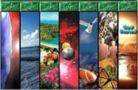
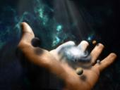
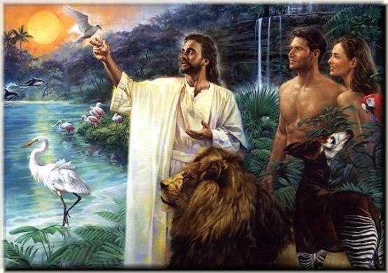
ORIGINEA SABATULUI
“Astfel au fost sfârşite cerurile şi pământul şi toată oştirea lor.În ziua a şaptea, Dumnezeu Şi-a sfârşit lucrarea pe care o făcuse; şi în ziua a şaptea S-a odihnit de toată lucrarea Lui pe care o făcuse.” (Geneza 2:2-3)
Cine a creat toate lucrurile, inclusiv sabatul?
Ioan 1:1-3, Coloseni 1:16; Evrei 1:1-2
Isus a creat totul, inclusiv Sabatul. Nici Isus, nici Adam, nici Eva nu erau obosiţi. De ce aveau nevoie să se odihnească în Sabat?
Într-o lume fără păcat, sabatul era un templu în timp, unde creaturile se reunesc pentru a lăuda şi a petrece timp în comuniune specială cu Creatorul.
Cu atât mai mult noi, înconjuraţi de păcat, avem nevoie de aceste momente de comuniune intensă cu Creatorul.
Isus însuşi ne-a dat exemplu, odihnindu-se în sabat după lucrarea Sa, atât după Creaţiune, cât şi după Mântuire.

Slide 3
DOMNUL SABATULUI
“Căci Fiul omului este Domn şi al Sabatului.”
(Matei 12:8)
Într-un sabat, pe când treceau printr-un lan, apostolii au cules spice şi au mâncat grâul (Mat. 12:1-2).
Deşi această acţiune era permisă de lege (Deut. 23:25), au fost acuzaţi că au încălcat legea pentru că au făcut acest lucru în sabat.
Fariseii aveau nişte norme foarte stricte în păstrarea sabatului, iar pentru ei acţiunea apostolilor însemna a secera, a treiera şi a înmagazina grâul.

Slide 4
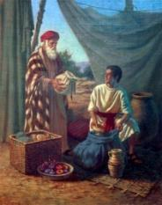
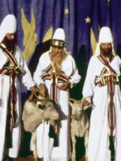
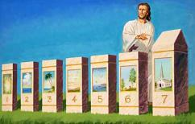
DOMNUL SABATULUI
“Căci Fiul omului este Domn şi al Sabatului.” (Matei 12:8)
Isus a răspuns fariseilor cu două exemple relaţionate lucrării la templu:
David a mâncat din pâinile sfinţite. O încălcare a legii ceremoniale permisă.
Preoţii lucrau (în plus) în sabat. Lucrarea lor era acceptată de Dumnezeu.
Imediat după, Isus a făcut două afirmaţii:
„Sabatul a fost făcut pentru om, iar nu omul pentru Sabat” (Marcu 2:27).
Sabatul este un dar de la Dumnezeu în serviciul omului, în loc să fie un serviciu al omului pentru sabat.
“aşa că Fiul omului este Domn chiar şi al Sabatului” (Marcu 2:28).
Ca şi creator al Sabatului, Mântuitorul are dreptul să hotărască ce este potrivit pentru această zi.

Slide 5
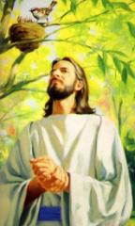
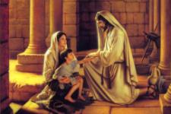
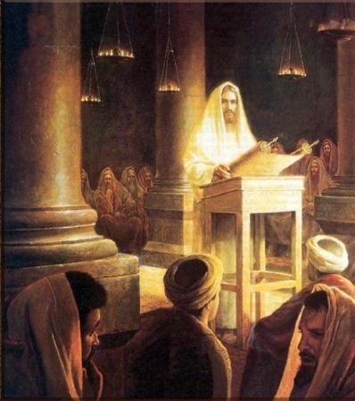
EXEMPLUL LUI ISUS
“ A venit în Nazaret, unde fusese crescut; şi, după obiceiul Său, în ziua Sabatului a intrat în sinagogă. S-a sculat să citească” (Luca 4:16)
Exemplul lui Isus în păstrarea Sabatului este ideal.
Cum a păstrat Isus Sabatul?
Se alătura celorlalţi credincioşi pentru studiul Scripturii şi închinare (Luca 4:16-21);
Petrecea ziua în natură (Matei 12:1-8);
Alina suferinţele oamenilor (Matei 12:9-14; Luca 13:15,16 şi Ioan 5:16,17);
S-a odihnit de lucrarea Lui (Geneza 2:1-3);
Întrucât El respecta cerinţele Scripturii cu stricteţe, putem deduce că nu cumpăra în această zi (Mat. 5:17-19 şi Neemia 13:15-22);
Din purtarea ucenicilor putem vedea şi faptul că El a respectat ziua pregătirii (Luca 23, 24; compară cu Exodul 16).
Creştinii de astăzi ar trebui să îşi clădească obiceiurile de păzire a Sabatului pe exemplul lăsat de El.

Slide 6
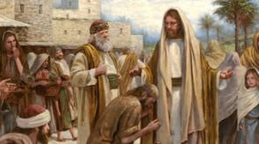
ÎNVĂŢĂTURA LUI ISUS
“Ei pândeau pe Isus să vadă dacă-l va vindeca în ziua Sabatului, ca să-L poată învinui.” (Marcu 3:2)
Isus a fost acuzat că a încălcat Sabatul “lucrând” la însănătoşirea oamenilor. Cum a răspuns la aceste acuzaţii?
Matei 12:10-13.
Dacă o oaie cade într-o groapă, e îngăduit să o salvezi. Nu e mai valoros un om decât o oaie? Aşadar, este îngăduit a face bine în sabat.
Luca 13:10-17.
Este îngăduit să dezlegi un animal pentru a bea apă. Nu putem dezlega pe cei pe care Satana i-a legat cu boala şi să-i însănătoşim?
Ioan 5:2-18.
Tatăl lucrează în Sabat susţinând universul. Nu e corect ca şi noi să lucrăm pentru ajuta umanitatea?
Isus a eliberat sabatul de extremism. În acest fel ne-a ajutat să nu fim nici legalişti, nici călcători prin observaţiile Sale.

Slide 7
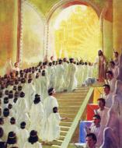
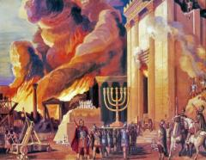
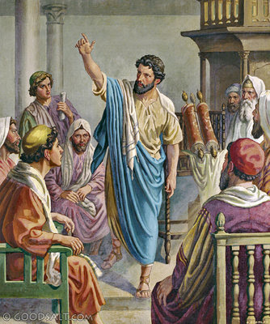
VALABILITATEA PERMANENTĂ A SABATULUI
“În fiecare lună nouă şi în fiecare Sabat, va veni orice făptură să se închine înaintea Mea – zice Domnul.” (Isaia 66:23)
Teologia populară spune că Isus a transferat sfinţenia sabatului, duminicii, în onoarea învierii Sale. Totuşi, când Isus a vorbit de distrugerea Ierusalimului (apoape 40 de ani după înviere), a spus “Rugaţi-vă ca fuga voastră să nu fie iarna, nici într-o zi de Sabat.” (Matei 24:20)
Pavel, la fel ca ceilalţi apostoli, asista în mod obişnuit la biserică în sabat (Fapte 13:14, 42; 14:1; 17:1-2; 18:4)
Când nişte greci au vrut să se întâlnească cu el separat de iudei (în afara sinagogii), Pavel le-a vorbit timp de două sabate consecutive (Fapte 13:42-44), dar nu s-a întâlnit cu el duminica.

Slide 8
“După cum Sabatul a fost un semn care îi distingea pe israeliți atunci când au ieșit din Egipt spre a intra în Canaan-ul pământesc, la fel acesta este un semn care deosebește acum pe poporul lui Dumnezeu, când acesta iese din lume spre a intra în odihna cerească. Sabatul este un semn al relației care există între Dumnezeu și poporul Său, un semn că ei cinstesc Legea Sa. Acesta face distincție între supușii ei credincioși și călcătorii ei”
E.G.W. (Sfaturi pentru biserică , pag. 261)

